Slide 1

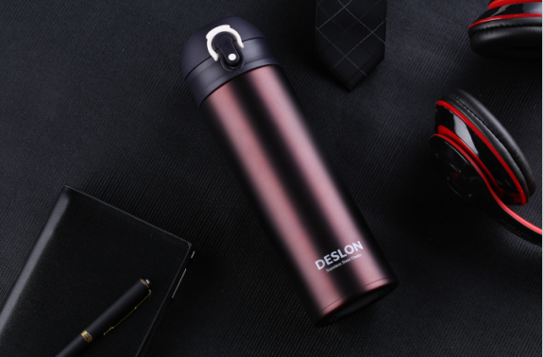
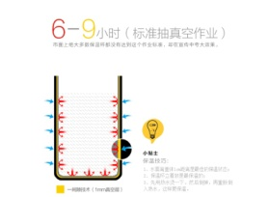
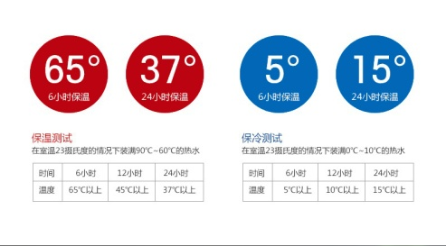
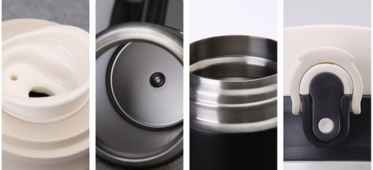

｜德世朗杯壶—卓越系列｜产品介绍
DRLB-500RD/PL/ GD
瑞朗真空杯 酒红色/紫色/金色
产品容量：500ml
杯口内径：5.0cm
材 质：奥氏体型不锈钢06Cr19Ni10（食品接触用）
塑 料 件：PP（食品接触用）
密 封 圈：硅胶（食品接触用）
保温效果：60℃以上（6小时）
--------------------------------------------------------
零 售 价：180.00元
批 发 价：45.00元
-------------------------------------------------------
产品特点：
1.杯身内、外壁采用304不锈钢；
2.可拆卸式弹跳杯盖，各组件可完全拆解，清洗无死角更卫生。
杯盖内特有304不锈钢滤网，可以有效过滤茶叶；
3.一键式双保险按键加直饮式饮水口设计，饮水更方便，开车旅
行时单手操作更安全简单；
4.杯身采用“一间隙”生产技术和真空技术，容量同比增加
30%，容量大、杯子轻，保温持久；
5.时尚外观设计，高贵大方，手感细腻光滑，质感非凡。

